Slide 1

اسم المقرر
التحليل الاحصائي
QM.0606-202
استاذ المقرر
د/ أحمد محمد فرحان
جامعة الملك فيصل
عمادة التعلم الإلكتروني والتعليم عن بعد
1

Slide 2
المحاضرة (13)
تابع الاختبارات الاحصائية اللامعلمية

Slide 3
2-اختبار مان وتني Mann – Whitney

Slide 4
اختبار مان وتني Mann – Whitney :
استخدامه:
يعتبر هذا الاختبار بديل لا معلمي للاختبار الخاص بالفرق بين متوسطي مجتمعين والمبني على أساس عينتين مستقلتين أي أن هذا الاختبار بديل لاختبار t لعينتين مستقلتين، بل أنه أفضل منه خاصة إذا كانت العينتان مختارتين من مجتمعين لا يتبعان توزيعاً طبيعياً.
ويعد هذا الاختبار أكثر الاختبارات اللابارامترية استخداماً فى البحوث عندما يكون المتغير التابع من المستوى الرتبى بدلاً من الدرجات الأصلية، كما يمكن استخدام هذا الاختبار إذا كانت المتغيرات من المستوى الفترى أو النسبى ولكنها لا تفى بشروط اختبار النسبة التائية مثل عدم إعتدالية التوزيع أو اختلاف التباين بين المجموعتين اختلافاً كبيراً.

Slide 5
مثال (1) :-
فيما يلى بيان بدرجات مجموعة من الطلاب فى مادة المحاسبة، فى كل من جامعة الملك فيصل وجامعة الدمام:
(1) درجات مادة المحاسبة بكلية إدارة الأعمال جامعة الملك فيصل:
(2) درجات مادة المحاسبة بكلية إدارة الأعمال جامعة الدمام:
10 | 14 | 7 | 8 | 16
3 | 7 | 15 | 14 | 7
13 | 6 | 5 | 12 | 3
10 | 11 | 10 | 10 | 14

Slide 6
المطلوب:
بإستخدام إختبار مان – ويتنى: إختبر هل هناك إختلاف فى متوسط درجات مادة المحاسبة بين جامعة الملك فيصل وجامعة الدمام وذلك عند مستوى معنوية 5% .

Slide 7
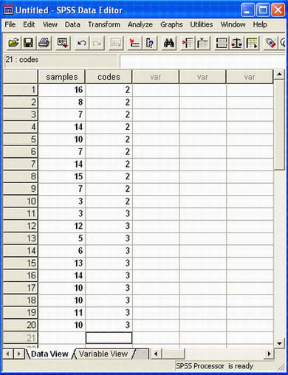
تابع الحل :-
أولا: ندخل البيانات كالتالي:
ملاحظة: فى هذا التدريب نحن بصدد إدخال بيانات لعينات مستقلة، لذا تم إدخال جميع المشاهدات فى عمود، ووالترميز الخاصة بالعينات فى عمود آخر وذلك من خلال إعطاء الرقم (2) لبيانات العينة الأولى و (3) لبيانات العينة الثانية.

Slide 8
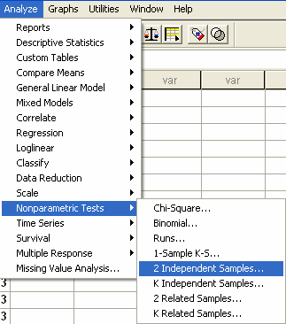
تابع الحل :-
ثانيا: خطوات تنفيذ الاختبار:
نضغط على قائمة Analyze ومن القائمة الفرعية لـ Nonparametric tests نختار Independent Samples 2 كما هو موضح بالشكل التالى:

Slide 9
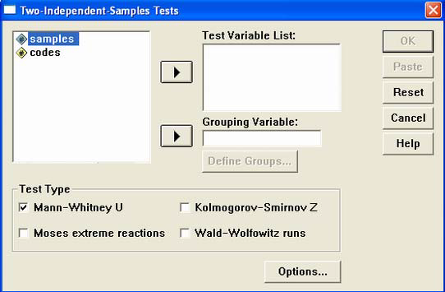
تابع الحل :-
سوف يظهر لنا المربع الحوارى التالى:

Slide 10
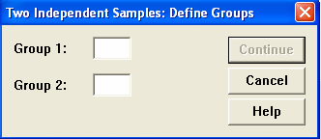
تابع الحل :-
انقل المتغير Samples الى المربع الذى بعنوان Test Variable List ، ثم انقل متغير الترميز codes إلى المربع الذي بعنوان Grouping Variable، ثم بعد ذلك اضغط على Define Groups سوف يظهر لنا مربع حوارى جديد كما يلى:

Slide 11
تابع الحل :-
فى خانة [Group 1 ] اكتب الرمز الخاص بالعينة الاولى ( 2)، وفى خانة [Group 2 ] اكتب الرمز الخاص بالعينة الثانية ( 3)
ثم اضغط Continue للعودة الى المربع الحوارى السابق
ثم اضغط Ok سوف تظهر لك نافذة المخرجات الخاصة بهذا الإختبار

Slide 12
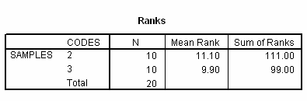
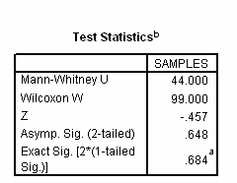
تابع الحل :-

Slide 13
تابع الحل :-
يلاحظ من نتائج هذا الإختبار: أن قيمة P.Value تساوى 0.648 وهي أكبر من مستوى المعنوية 5% وبالتالى فاننا نقبل الفرض العدمى بأن متوسط درجات مادة المحاسبة فى كلية إدارة الأعمال جامعة الملك فيصل يساوى متوسط درجات مادة المحاسبة فى جامعة الدمام، أى أن الفروق بين الجامعتين غير معنوية.

Slide 14
مثال (2) :-
" قام أحد الباحثين بمقارنة عينة من مرتبات موظفي القطاع الحكومي من مدينة الرياض بأخرى من مدينة جدة وذلك بصدد الوقوف على ما إذا كان هناك إختلاف في متوسط المرتبات وذلك عند مستوى معنوية 5% ، وبإستخدام البرنامج الاحصائي SPSS حصلنا على النتائج التالية :-
Test Statistics
 | SAMPLES
Mann-Whitney U | 55.000
Wilcoxon W | 95.000
Z | -.037
Asymp . Sig . (2-tailed) | .028
Exact Sig .[2*(1-tailed Sig.)] | .034

Slide 15
الحل :-
)1) الاختبار المستخدم لدارسة الفرق بين متوسطي مجتمعين في هذه الحالة :-
(أ) كا2 .
(ب) مان وتني .
(ج) ويلكوكسون .
(د) لا شيء مما سبق
)2) قيمة إحصائي الاختبار تساوي :-
(أ) -.037
(ب) .028
(ج) .034
(د) لا شيء مما سبق
)3) من خلال مقارنة قيمة إحصائي الاختبار بقيمة حدود منطقتي القبول والرفض يمكن :-
(أ) قبول الفرض البديل .
(ب) قبول الفرض العدمي .
(ج) عدم قبول أي من الفرضين .
(د) لا شيء مما سبق .

Slide 16
3- إختبار ويلكوكسون Test Wilcoxon

Slide 17
إختبار ويلكوكسون Test : Wilcoxon
استخدامه:
ويسمى باختبار اشارات الرتب Sign –rank، ويستخدم هذا الاختبار فى تحديد ما إذا كان هناك اختلاف أو فروق بين عينتين مرتبطتين فيما يتعلق بمتغير تابع معين، ويعد بديـلاً لابارامترياً لاختبار T لعينيتين مرتبطين، وتشتمل العينتان على نفس المجموعة من الأفراد يجرى عليهم قياس قبلى Pre test، وقياس بعدى Post test وفى مثل هذه الحالة يكون لكل فرد من أفراد العينة درجتان أحداهما تمثل درجته فى الاختبار القبلى والثانية تمثل درجته فى الاختبار البعدى. ويستخدم مع البيانات العددية فقط دون الاسمية

Slide 18
حتى نحسب اختبار ويلكوكسن يجب اولا أن نجد الفرق بين القيمتين من أجل كل زوج ومن ثم من أجل كافة الحالات التي يكون عندها الفرق غير معدوم، نرتب الفروقات بشكل تصاعدي متجاهلين إشارة الفروقات، ذلك يعني بأن نسند إلى الفرق الصغير في القيمة المطلقة الرتبة 1 ونسند إلى الفرق الصغير التالي الرتبة 2 وهكذا، أما في حالة الفروقات المتساوية (الحالات المتعادلة) نسند رتبة المتوسط إلى تلك الحالات.

Slide 19
مثال :-
تأثير ممارسة الرياضة على إنقاص الوزن:
الوزن بعد ممارسة الرياضة | الوزن قبل ممارسة الرياضة
80 | 85
85 | 96
85 | 80
82 | 95
75 | 90
80 | 88
84 | 103
86 | 98

Slide 20
المطلوب:
إختبار هل هناك إختلاف معنوى فى الوزن بسبب ممارسة الرياضة، بإستخدام إختبار ويلكوكسون Wilcoxon عند مستوى معنوية 5% .

Slide 21
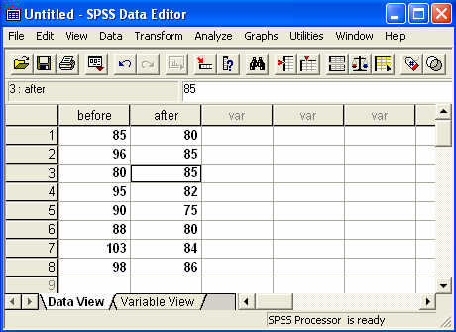
الحل :-
أولا: ندخل البيانات كالتالي:
حيث أننا بصدد عينات غير مستقلة، فإنه سيتم إدخال بيانات كل عينة فى عمود مستقل، كما يلى:

Slide 22
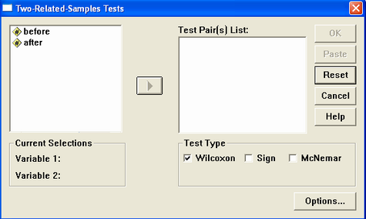
تابع الحل :-
ثانيا: خطوات تنفيذ الاختبار:
نضغط على قائمة Analyze ومن القائمة الفرعية لـ Nonparametric tests نختار Related Samples 2 كما هو موضح بالشكل التالى:

Slide 23
تابع الحل :-
اضغط بالماوس مرة واحدة على المتغير before ثم على المتغير after (لاحظ أنه قد تم تظليل المتغيرين معًا)، ثم قم بنقل هذين المتغيرين الى المربع الذي بعنوان Test Pair(s) List وذلك من خلال الضغط على السهم الصغير الموجود بين المربعين.
لاحظ فى نفس المربع الحوارى الذى أمامك: أن الإختيار الإفتراضى من جانب البرنامج هو اختبار ويلكوكسن، وهو الإختبار الذى نريده لذا سنتركة كما هو. إضغط Ok ستظهر لك نافذة المخرجات الخاصة بهذا الإختبار كالتالي:

Slide 24
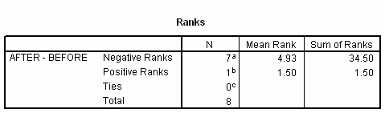
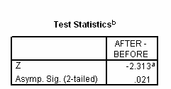
تابع الحل :-

Slide 25
تابع الحل :-
قام البرنامج بحساب الفروق في الوزن على أساس التالي:
الفرق = الوزن بعد ممارسة الرياضة – الوزن قبل ممارسة الرياضة
ويلاحظ أيضا: أن متوسط الرتب السالبة ( 4.93 ) أكبر من متوسط الرتب الموجبة (1.5)، وهذا معناه أن متوسط الوزن قبل ممارسة الرياضة أكبر من متوسط الوزن بعد ممارسة الرياضة (إذا فى غاية الأهمية أن نعرف الترتيب الذى إستخدمه البرنامج للعينتين)

Slide 26
تابع الحل :-
ويلاحظ من نتائج هذا الاختبار أن قيمة P.Value تساوي 0.021 وهي أقل من مستوى المعنوية 5% وبالتالى فإننا نقبل الفرض البديل بأن متوسط الوزن قبل ممارسة الرياضة يختلف معنويًا عن متوسط الوزن بعد ممارسة الرياضة.

Slide 27
مثال :-
إذا علمت أنه :-
" لدراسة تأثير أحد البرامج التدريبية على مجموعة من الطلاب تم إختبار مجموعة من الطلاب قبل البرنامج التدريبي على عينة من 8 طلاب و إختبار الطلاب بعد الحصول على البرنامج التدريبي ولاختبار هل هناك إختلاف معنوي في مستوى تحصيل الطلاب ، عند مستوى معنوية 5% ، أستخدم الباحث البرنامج الاحصائي spss باستخدام إختبار ويلكوكسون Wilcoxon و حصلنا على النتائج التالية :-

Slide 28
تابع المثال :-
Ranks
Test Statistics
Sum of Ranks | Mean Rank | N
43.50 | 2.36 | 7 | Negative Ranks | AFTER-BEFORE
3.54 | 3.54 | 1 | Positive Ranks
 |  | 0 | Ties
 |  | 8 | Total
 | AFTER-BEFORE
Z | -.313
Asymp . Sig . (2-tailed ) | .421

Slide 29
الحل :-
)1) من الجداول السابقة يمكن توضيح أن :-
(أ) مستوى الطلاب قبل الحصول على البرنامج التدريبي أفضل من المستوى بعد الحصول على البرنامج .
(ب) مستوى الطلاب بعد الحصول على البرنامج التدريبي أفضل من المستوى قبل الحصول على البرنامج .
(ج) مستوى الطلاب قبل الحصول على البرنامج التدريبي مساوي لمستوى بعد الحصول على البرنامج .
(د) لا شيء مما سبق
)2) من خلال مقارنة قيمة إحصائي الاختبار بقيمة حدود منطقتي القبول والرفض يمكن :-
(أ) قبول الفرض البديل .
(ب) قبول الفرض العدمي .
(ج) عدم قبول أي من الفرضين .
(د) لا شيء مما سبق .

Slide 30
3-اختبار كروسكال واليس Kruskal-Wallis Test

Slide 31
اختبار كروسكال واليس Kruskal-Wallis Test :
استخدامه:
يعتبر هذا الاختبار بديلاً لامعلميا لاختبار تحليل التباين في اتجاه واحد، وهو مبني على مجموع الرتب ويستعمل لاختبار الفروق بين ثلاث مجموعات أو أكثر في مثل الحالة الآتية :

Slide 32
مثال:
الجدول التالى يوضح درجات مجموعة من الطلاب فى مادة الإقتصاد فى ثلاث جامعات هى: جامعة الملك فيصل – جامعة الدمام – جامعة الملك سعود:

Slide 33
جامعة الملك سعود | جامعة الدمام | جامعة الملك فيصل
5 | 4 | 13
6 | 7 | 14
15 | 10 | 14
10 | 12 | 15
14 | 6 | 15
6 | 10 | 17
6 | 13 | 4
12 | 18 | 16

Slide 34
المطلوب:
دراسة مدى وجود إختلاف بين مستوى الطلاب فى الجامعات الثلاثة السابقة بإستخدام إختبار كروسكال- والس، وذلك عند مستوى معنوية 5%

Slide 35
الحل :-
أولا: ندخل البيانات كالتالي:
حيث أننا بصدد ثلاث عينات مستقلة، لذا تم إدخال قيم المشاهدات فى عمود، والرموز الخاصة بالعينات فى عمود اخر، حيث تم إعطاء الرمز ( 1) لبيانات العينة الأولى، والرمز (2) لبيانات العينة الثانية، والرمز رقم ( 3) لبيانات العينة الثالثة كما يلي:

Slide 36
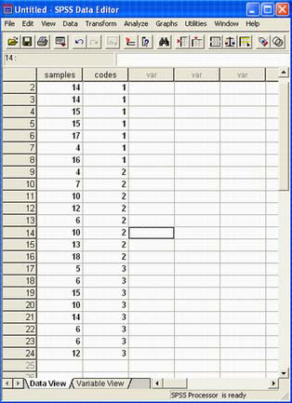
تابع الحل :-

Slide 37
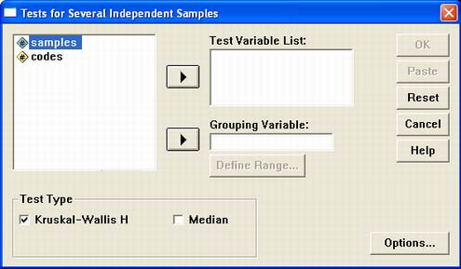
تابع الحل :-
ثانيا: خطوات تنفيذ الاختبار:
نضغط على قائمة Analyze ومن القائمة الفرعية لـ Nonparametric tests نختار independent Samples k كما هو موضح بالشكل التالى:

Slide 38
تابع الحل :-
انقل المتغير samples الى المربع الذى بعنوان Test Variable List ثم انقل متغير الاكواد codes الى المربع الصغير الذى بعنوان Grouping Variable (لاحظ أن الإختيار الإفتراضى من جانب البرنامج هو إختبار كروسكال – والس)

Slide 39
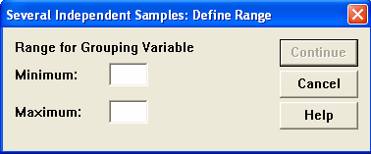
تابع الحل :-
اضغط Define Groups سوف يظهر مربع حوارى جديد كما يلى:

Slide 40
تابع الحل :-
فى خانة Minimum اكتب أصغر الرمز (1) ، وفى خانة Maximum اكتب أكبر الرمز (3) ، ثم اضغط Continue للعودة الى المربع الحوارى السابق.
ثم اضغط Ok سوف تظهر لك نافذة المخرجات الخاصة بهذا الإختبار كالتالي:

Slide 41
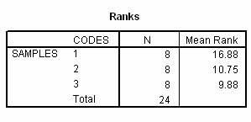
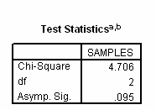
تابع الحل :-

Slide 42
تابع الحل :-
يلاحظ من نتائج هذا الإختبار أن قيمة P.Value تساوى 0.095 وهى أكبر من مستوى المعنوية 5% ،
وبالتالى فاننا نقبل الفرض العدمى بأن متوسط درجات مادة الإقتصاد فى كلية إدارة الأعمال فى الجامعات الثلاثة متساوى، أي أن الفروق بين الجامعات الثلاثة غير معنوية.

Slide 43
مثال :-
" قام أحد الباحثين بدراسة درجات مجموعة من الطلاب فى مادة التحليل الاحصائي فى ثلاث جامعات هى: جامعة الملك فيصل – جامعة الدمام – جامعة الملك سعود ، وذلك لدراسة مدى وجود إختلاف بين مستوى الطلاب فى الجامعات الثلاثة السابقة بإستخدام إختبار كروسكال- والس، وذلك عند مستوى معنوية 5% ، تم الحصول على النتائج التالية باستخدام البرنامج الاحصائي SPSS :-
Test Statistics
)1) من الجدول السابق يمكن :-
(أ) قبول الفرض البديل القائل بمعنوية الفروق بين الجامعات الثلاثة .
(ب) قبول الفرض العدمي القائل بأن الفروق بين الجامعات الثلاثة غير معنوية .
(ج) قبول الفرض العدمي القائل بأن الفروق بين الجامعات الثلاثة معنوية .
(د) لا شيء مما سبق .
 | SAMPLES
Ci-Square | .706
df | 2
Asymp . Sig . | .025

Slide 44
4- حساب اختبار كولومجروف سيمرنوف لجودة التوافيق
Kolmogorov-Smirnov -Goodness of Fit Test
من خلال برنامج SPSS

Slide 45
اختبار كولومجروف سيمرنوف لجودة التوافيق
Kolmogorov-Smirnov -Goodness of Fit Test :
استخدامه:
يستخدم هذا الاختبار لمعرفة إذا ما كانت العينة موضع الاهتمام تتبع توزيعاً احتمالياً معينا ويستخدم عوضاً عن اختبار مربع كاي عندما يكون مجموع التكرارات أقل من 30 أو يكون التكرار المتوقع لأي خلية أقل من خمسة وعملية ضم الخلايا تؤدي إلى فقد كثير من درجات الحرية مما يتعذر معه إجراء الاختبار أو أن تكون عملية الضم غير مناسبة. ويفضل استخدامه أيضاً في حالة كون التوزيع الاحتمالي لمتغير متصل.

Slide 46
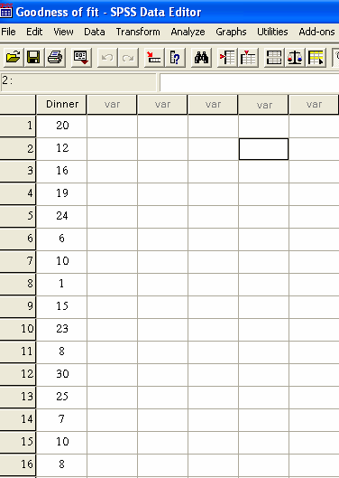
ندخل البيانات في متغير نسميه Dinner كما في الشكل التالي:

Slide 47
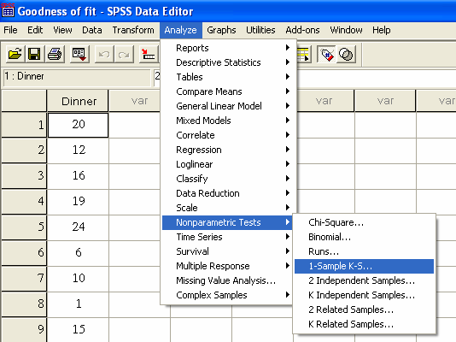
من قائمة التحليل Analyze نختار القائمة الفرعية الاحصاءات الغير بارامترية Non-Parametric Test ومن ثم نختار الأمر 1-Sample K-S

Slide 48
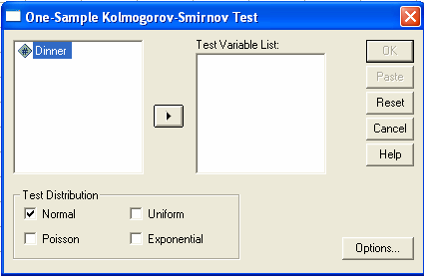
يظهر المربع الحواري التالي:

Slide 49
يمكنك المربع الحواري السابق من اختيار التوزيع الذي تريد اختباره هل هو توزيع طبيعي Normal أو بواسون Poisson أو منتظم Uniform أو أسي Exponential فنختار التوزيع الطبيعي كما في الشكل أعلاه ونضغط Ok للحصول على النتائج التالية:

Slide 50
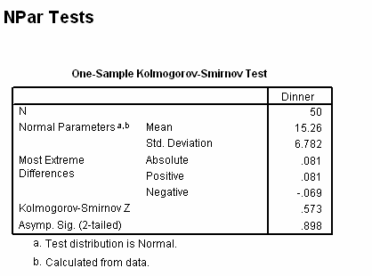
حجم العينة
متوسط البيانات
الانحراف المعياري للبيانات
أكبر فرق بين البيانات ودالة التوزيع الاحتمالية
قيمة اختبار جودة المطابقة
مستوى دلالة الاختبار
تبين النتائج أعلاه أن متوسط عدد الزبائن هو 15.26 بانحراف معياري قدره 6.782 وأن قيمة اختبار كولموجروف سميرنوف لجودة المطابقة هو 0.573

Slide 51
القرار:
يبين الجدول السابق أن قيمة مستوى دلالة الاختبار هي 0.898 Asymp. Sig. (2-tailed) = وهي اكبر من مستوى دلالة الفرضية الصفرية 0.05 α = وبالتالي نقبل الفرضية الصفرية، أي أن البيانات تتبع التوزيع الطبيعي وبالتالي نستنتج ان البيانات تتبع التوزيع الطبيعي بمتوسط قدره 15.26 وانحراف معياري 6.782 أي (15.26,6.782 ) X : N
وإذا أردنا اختبار أن التوزيع يتبع توزيع بواسون نختار من الشاشة المخصصة لذلك توزيع بواسون وهكذا مع باقي التوزيعات.

Slide 52

بحمد الله

